Slide 1


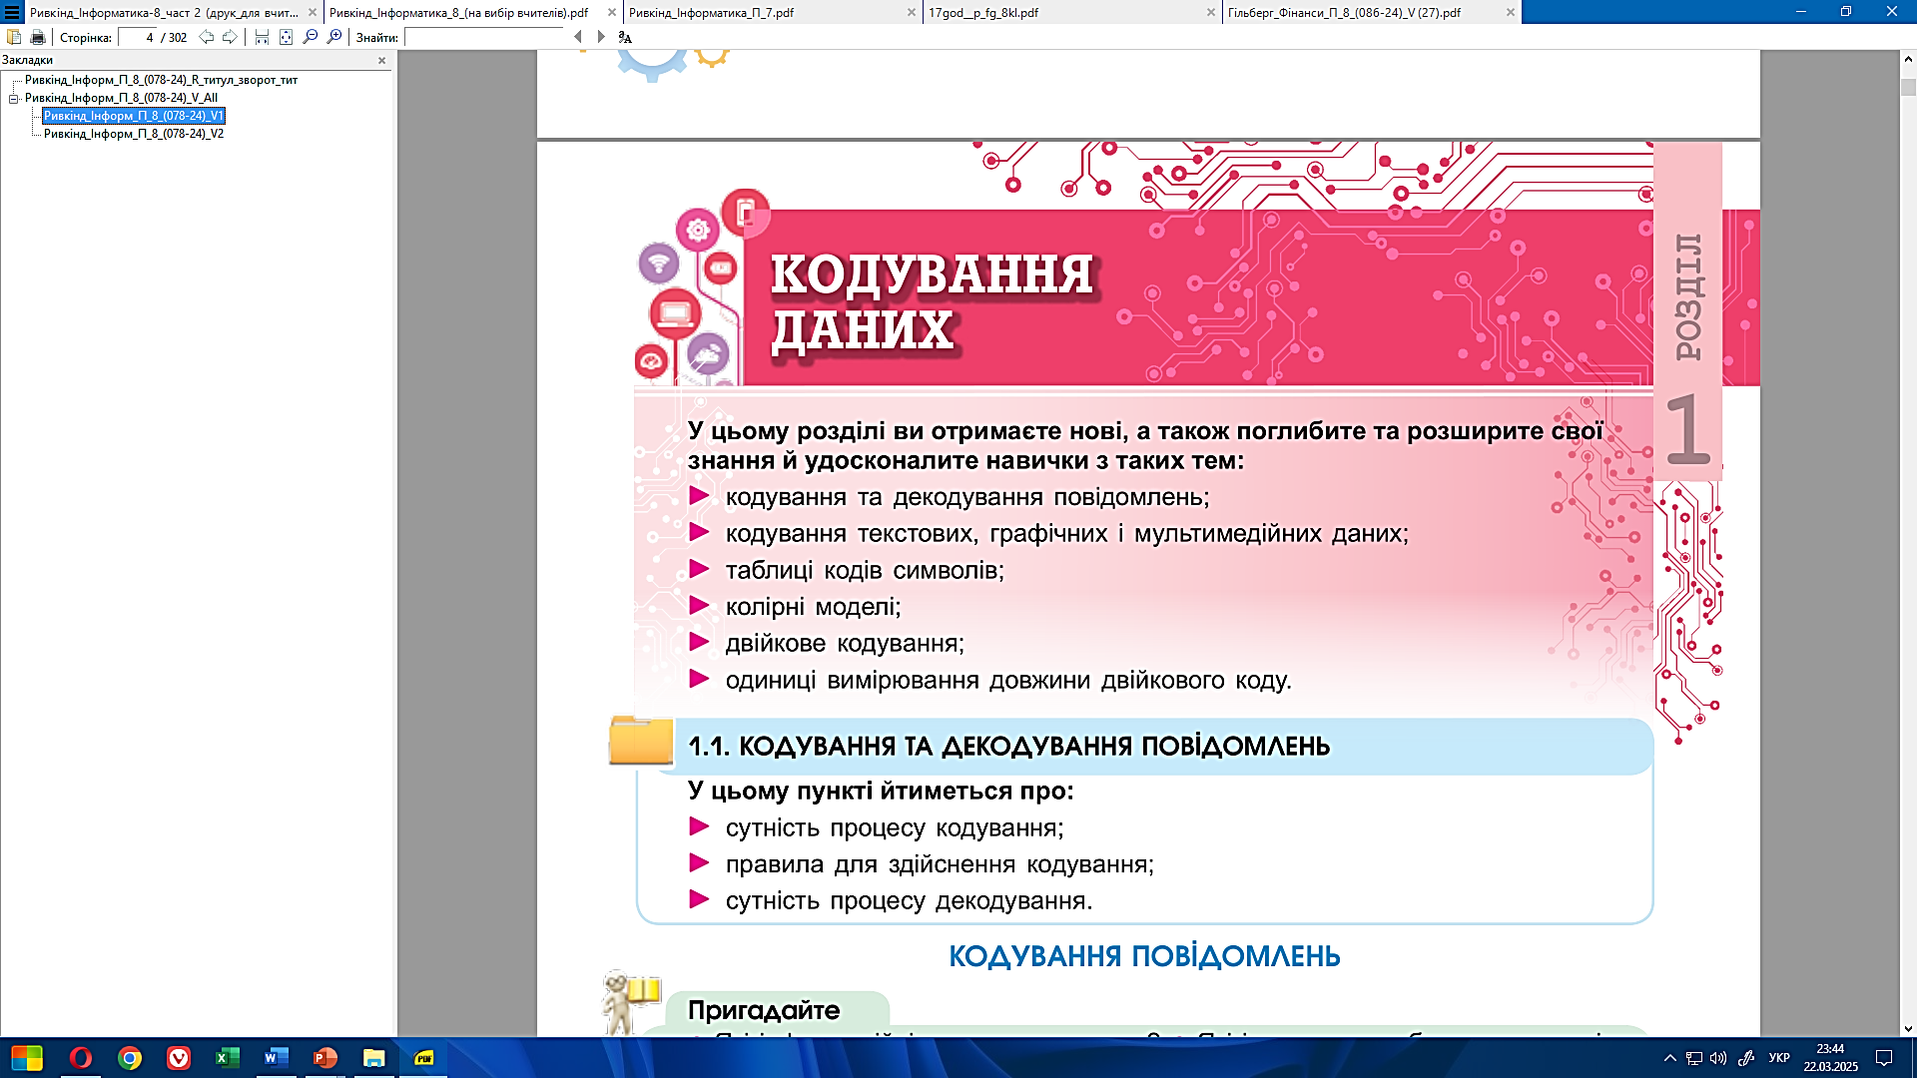







Урок 5
Одиниці вимірювання довжини двійкового коду
інформатика
8
Перейти на Ютуб-канал «Дистанційне навчання»

Slide 2
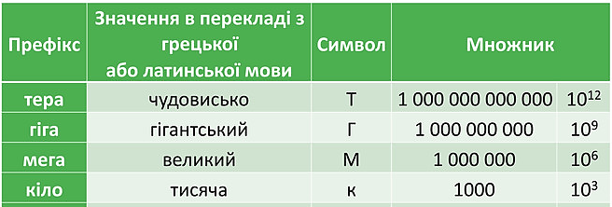

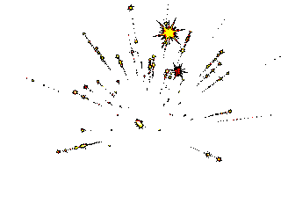
Якщо довжина двійкового коду повідомлення велика, то для зручності використовують кратні одиниці вимірюван-ня, які утворюються з використанням префіксів кіло-, мега-, гіга-, тера- та інших. Перелік цих префіксів для позна-чення кратних одиниць вимірювання визначено в Міжнародній системі одиниць (СІ). Там також наведено відпо-відні множники – 10³ , 10⁶ , 10⁹ , 10¹² тощо.

Slide 3
Але дані в комп’ютерних системах кодуються двійковими кодами, тому для їх опрацювання зручно оперувати степенями числа 2, а не степенями числа 10. Оскільки 2¹⁰ = 1024, що приблизно дорівнює 10³ = 1000, то історично склалося так, що саме 2¹⁰ Б = 1024 Б, а не 1000 Б, стали називати кілобайт.
≈
2¹⁰ = 1024
10³ = 1000
2¹⁰ = 1024 = 1 кілобайт (кБ)

Slide 4
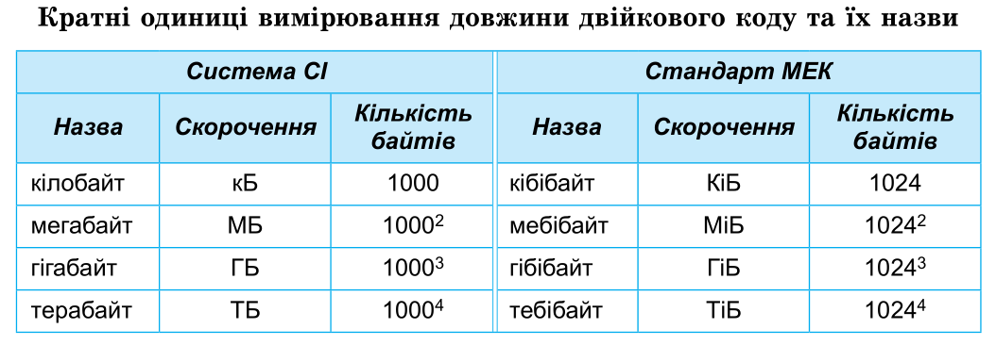
У 1999 році Міжнародна електротехнічна комісія (МЕК) увела стандарт іменування двійкових префіксів. За цим стандартом 1 кілобайт вважається рівним 1000 байтів, а величина 1024 байтів отримала назву кібібайт (кіло бінар-ний байт), скорочено КіБ.

Slide 5
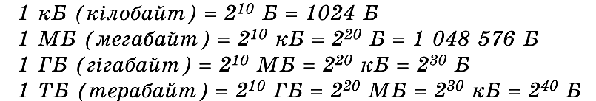



Але до цього часу виробники комп’ютерної техніки та програмного забезпечення майже не вживають позначення стандарту МЕК, а позначення кБ, МБ, ГБ, ТБ та інші використовують відповідно до історичних традицій (так звана звичайна конвенція):

Slide 6
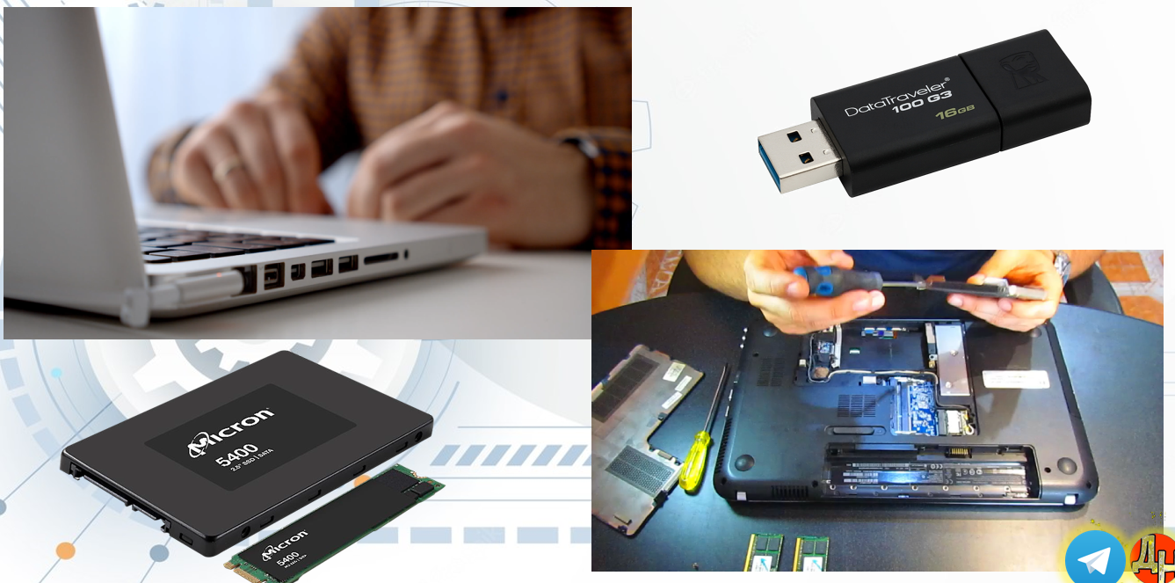
Кратні одиниці вимірювання довжини двійкового коду використовують для позначення розмірів файлів, ємності носіїв даних, обсягу даних, що передаються мережами, тощо.

Slide 7
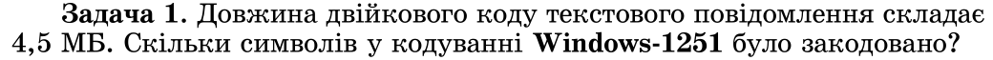
Довжину двійкового коду повідомлень можна вказувати в бітах, байтах і в кратних їм одиницях. Розглянемо кілька задач на обчислення довжини двійкового коду повідомлень і на перехід при визначенні довжини двійкового коду повідомлення від одних одиниць вимірювання до інших.
Розв’язання. Оскільки в таблиці Windows-1251 один символ кодується одним байтом, то для отримання від-повіді на запитання потрібно виразити 4,5 МБ в байтах. Для переходу від мегабайтів до байтів спочатку ви-разимо довжину двійкового коду цього повідомлення в кілобайтах. За домовленістю вважаємо 1 МБ = 1024 кБ.
4,5 МБ = 4,5 ∙ 1024 кБ = 4608 кБ
Переведемо кілобайти в байти, враховуючи, що 1 кБ = 1024 Б.
4608 кБ = 4608 ∙ 1024 Б = 4 718 592 Б.
Відповідь. було закодовано 4 718 592 символи.

Slide 8






Повну презентацію дивіться у відеоуроці.

